Slide 1
$\frac{\text{19}}{\text{10}}$; $\frac{\text{12}}{\text{23}}$; $\frac{\text{56}}{\text{17}}$; $\frac{\text{5}}{\text{64}}$; $\frac{\text{6}}{\text{11}}$; $\frac{\text{32}}{\text{8}}$.
Правильные дроби: |  |  |  |  | Неправильные дроби:
 |  |  |  |  |  |  |  |  |  |  |  |  |  |  | >
 |  | < |  |  | Выделите целую часть из неправильной дроби:
 |  |  |  |  | Представьте числа в виде суммы:
 |  |  |  |  |  |  |  |  |  |  | числа состоят из
 |  |  |  |  |  |  |  |  | части и |  |  |  |  |  |  |  |  | части.
$\frac{\text{12}}{\text{23}}$; $\frac{\text{5}}{\text{64}}$; $\frac{\text{6}}{\text{11}}.$
$\frac{\text{19}}{\text{10}}$; $\frac{\text{56}}{\text{17}}$; $\frac{ \text{32}}{\text{8}}$ .
Числитель знаменателя
Числитель знаменателя
$$\frac{\text{19}}{\text{10}}=\text{1}\frac{\text{9}}{\text{10}}\text{;}$$
$\frac{\text{56}}{\text{17}}$ = 3$\frac{\text{5}}{\text{1}\text{7}}$;
$\frac{\text{32}}{\text{8}}$ = 4 .
$\text{1}\frac{\text{9}}{\text{10}}$ = $\text{1 +}\frac{\text{9}}{\text{10}}$;
$\text{3}\frac{\text{5}}{\text{17}}$ = $\text{3}\text{ +}\frac{\text{5}}{\text{1}\text{7}}$;
4 = 4 .
Смешанные
целой
дробной

Slide 2
Выполните действия:
1. $\frac{\text{2}}{\text{16}}$ + $\frac{\text{8}}{\text{16}}$ =
$$\frac{\text{10}}{\text{16}}$$
2. $\frac{\text{9}}{\text{1}\text{1}}$ - $\frac{\text{6}}{\text{1}\text{1}}$ =
$$\frac{\text{3}}{\text{1}\text{1}}$$
3. $\frac{\text{18}}{\text{1}\text{9}}$ - $\frac{\text{7}}{\text{1}\text{9}}$ + $\frac{\text{3}}{\text{1}\text{9}}$ =
$$\frac{\text{14}}{\text{1}\text{9}}$$
4. $\frac{\text{2}}{\text{7}}$ + $\frac{\text{4}}{\text{7}}$ - $\frac{\text{5}}{\text{7}}$ =
$$\frac{\text{1}}{\text{7}}$$

Slide 3
Выполните действия:
1. $\frac{\text{3}}{\text{7}}$ + $\frac{\text{4}}{\text{7}}$ + $\frac{\text{5}}{\text{7}}$ =
1$\frac{\text{5}}{\text{7}}$
$\frac{\text{1}\text{2}}{\text{7}}$ =
?
2. 1$\frac{\text{3}}{\text{7}}$ + 2$\frac{\text{4}}{\text{7}}$ + 2$\frac{\text{3}}{\text{5}}$ =

Slide 4
25.02.2020
Тема урока:
«Сложение смешанных чисел».

Slide 5
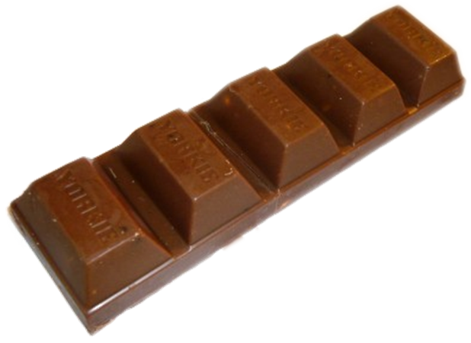
?

Slide 6
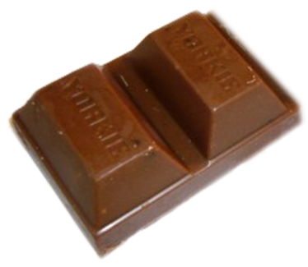
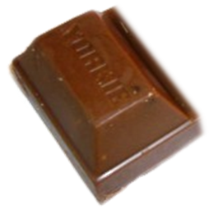

Slide 9
Физкультминутка
«Потягивание кошечки»
Исходное положение: сидя на стуле, прогнуться в пояснице, кисти к плечам. Вдох - потянуться, руки вверх, кисти расслаблены. Выдох - кисти к плечам, локти свести вперед.

Slide 10
Самостоятельная работа
1 Вариант
2 Вариант
1. 3$\frac{\text{5}}{\text{21}}$ + 4$\frac{\text{2}}{\text{21}}$ =
1. 3$\frac{\text{12}}{\text{23}}$ + 4$\frac{\text{11}}{\text{23}}$ =
2. 4$\frac{\text{5}}{\text{1}\text{7}}$ + $\frac{\text{8}}{\text{1}\text{7}}$ =
2. 3$\frac{\text{4}}{\text{1}\text{5}}$ + $\frac{\text{13}}{\text{1}\text{5}}$ =
3. 9$\frac{\text{5}}{\text{6}}$ + 7 =
3. 12$\frac{\text{11}}{\text{12}}$ + 13 =
4. 7$\frac{\text{15}}{\text{19}}$ + 4$\frac{\text{14}}{\text{19}}$ =
4. 3$\frac{\text{13}}{\text{21}}$ + 6$\frac{\text{12}}{\text{21}}$ =
5. 3$\frac{\text{2}}{\text{7}}$ + 1$\frac{\text{3}}{\text{5}}$ + 2$\frac{\text{5}}{\text{7}}$=
5. 2$\frac{\text{11}}{\text{9}}$ + 1$\frac{\text{2}}{\text{5}}$ + 3$\frac{\text{5}}{\text{9}}$=

Slide 11
Чтобы сложить
смешанные числа, надо:
1) Сложить целые части отдельно.
2)Затем сложить дробные части отдельно.
3)Ответ записать в виде смешанного числа.

Slide 12
4)Если при сложении чисел получается неправильная дробь, то из неё выделяют целую часть и добавляют её уже к уже имеющейся целой части.

Slide 13
Домашнее задание
П. 29
№ 287 (а, в, д); 271; 281

